Slide 1
Učenje i pamćenje povezani procesi
Proces - stvaranja zapisa, tragova (engrama),
njihovog zadržavanja, i
njihovog oživljavanja.

Slide 2
Pamćenje kao proces – Etkinson i Šifrin
Psihička struktura koja sadrži tri komponente:
Senzorno pamćenje (senzorni registar)
Kratkoročno pamćenje (radna memorija)
Dugoročno pamćenje
Uslovi konsolidacije informacija (prelaska iz kratkoročne u dugoročnu memoriju:
Pažnja
Ponavljanje
Osmišljavanje (analiza, dubina obrade)

Slide 3
SENZORNA MEMORIJA
Produženo dejstvo stimulusa i nakon prestanka njegovog delovanja
deo procesa opažanja
ikonička i ehoička memorija
npr: crtanje vrhom cigarete po mraku
Trajanje: nekoliko milisekundi
Čemu ovo služi?
Da bi se obezbedilo da stimulus bude prisutan minimalno vreme koje je potrebno da se opazi!
Notes:
Zadržava se celokupni materijal,
Traje od pola do nekoliko sekundi zavisno od modaliteta,
Materijal je neosmišljen

Slide 4
KRATKOTRAJNA MEMORIJA
“Raskrsnica” - ono što nam je sad u svesti
- potiče bilo iz SM ili iz DM
Vizuelna i auditivna - npr. broj telefona koji vam neko izdiktira
Ograničeni i kapacitet i trajanje informacije
Trajanje: nekoliko sekundi
Kapacitet: Milerov magični broj: 7±2
Kako pamtimo veće celine?
Grupisanje i organizacija

Slide 5
Pamćenje kao proces – Etkinson i Šifrin
Stimulus
(informacija,
situacija...)
i dr.
Senzorni
registar
Kratkoročna
ili radna
memorija
Dugoročna
memorija
vizuelni
semantička
auditivni
proceduralna
epizodna
Ponašanje

Slide 6
DUGOTRAJNA MEMORIJA
Mesto gde je skladišteno sve što smo naučili u životu
Trajanje: neograničeno
Kapacitet: neograničen
Podsistemi:
Deklarativna – znanje o pojmovima i činjenicama
Proceduralna – znanje o proceduri koja je potrebna za dolaženje do željenog ishoda
šah, programiranje, francuski, maternji
Koja je razlika pojma i procedure?
npr. znati šta je šah ne znači znati igrati šah.
“Znanje o” i “znanje kako”
Epizodička – znanje o događajim vezanim za lično iskustvo

Slide 7
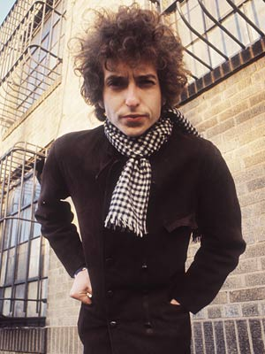
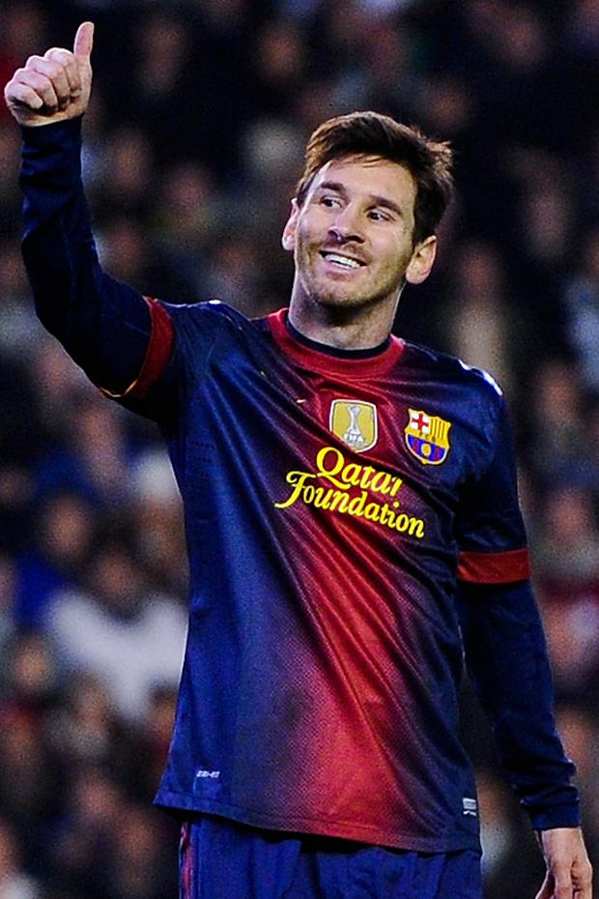
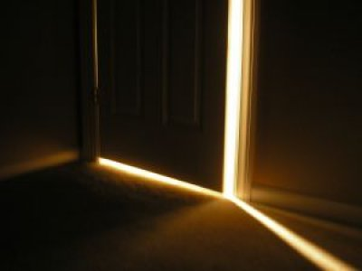
DUGOTRAJNA MEMORIJA
Mesto gde je skladišteno sve što smo naučili u životu

Slide 8
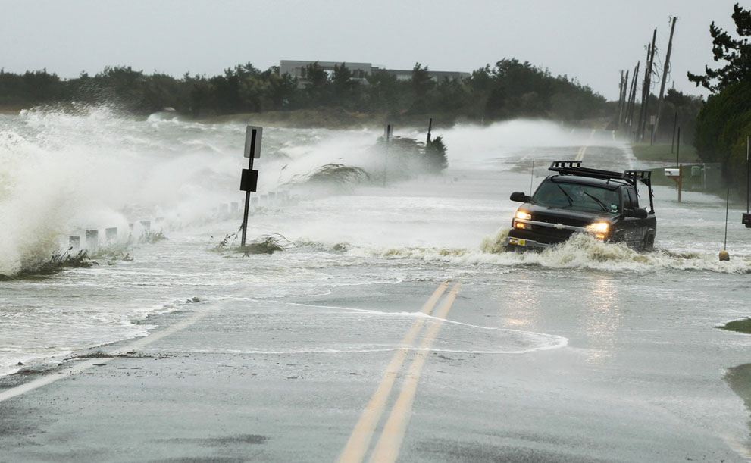
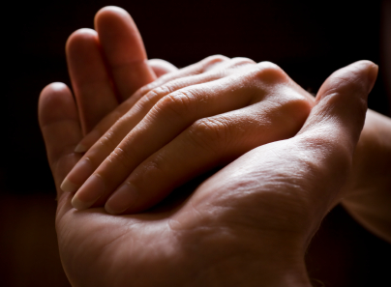
DUGOTRAJNA MEMORIJA
Mesto gde je skladišteno sve što smo naučili u životu

Slide 9
Šta se sve pamti?
Po čemu je poznat Sigmund Frojd?
Kako se zove film u kome glume Bred Bit i Andželina Žoli?
Gde se nalazi Ajfelov toranj?
Navedi najpoznatije nemačke marke automobila!
Koja je šesta planeta u sunčevom sistemu?
Činjenice, pojmovi, opšta znanja
SEMANTIČKO PAMĆENJE

Slide 10
Šta se sve pamti?
Dan kada ste položili prijemni ispit za fakultet
Poslednje letovanje
Matursko veče
Prvi poljubac
Svađa sa najboljom drugaricom
Batine koje ste dobili od roditelja
(Emotivno obojeni) doživljaji iz ličnog života, za lično iskustvo, sećanje na doživljaje koji su se odigrali na odredjenom mestu u odredjenom vremenskom trenutku.
EPIZODNO PAMĆENJE – AUTOBIOGRAFSKO PAMĆENJE

Slide 11
Šta se sve pamti?
Proceduralno
sticanje veština i navika
Aktivnost vožnje bicikla podrazumeva sledeće pokrete: prvo stegnem kičmeni mišić A, zatim i mišiće butina, zatim pružim ruke na ručke, zatim podignem telo i
sednem na sic. Stavim desno stopalo na desnu pedalu i izvršim pritisak,
istovremeno sa tim levo stopalo stavim na levu pedalu, i počinjem naizmenično da
vršim pritisak desnom nogom i levom, dok istovremeno…
Da bi se proverila elektronska pošta potrebno je...
Vezivanje pertli
Zakopčavanje dugmadi
Ljuštenje krompira
Plivanje, skijanje
Vožnja bicikla, vožnja automobila
Sviranje instrumenta
Pletenje, šivenje
Veštine, motorne radnje
Automatski, nesvesno
PROCEDURALNO PAMĆENJE

Slide 12
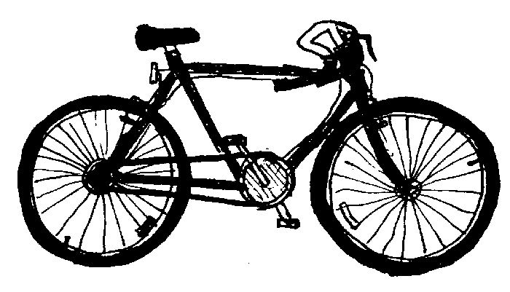
Šta se sve pamti? Fenomenološka analiza
Šta je ovo
Šta je bicikl?
Kada ste zadnji put vozili bicikl?
Kako vozite bicikl?

Slide 13
DUGOTRAJNA MEMORIJA
“Prošlog leta obišao sam Gaudijev muzej u Barseloni, kupao sam se na plaži u Kasteldefelsu, jer smo videli da je tamo manja gužva nego na Barseloneti, mada je more bilo jako valovito i bila je velika sparina, a veče smo proveli pijući neko odlično i osvežavajuće belo vino u Gotskoj četvrti i slušajući svirače rumbe.”
- Koja vrsta pamćenja je u ovom iskazu?
Informacije u epizodičkoj memoriji su čulne prirode: obići, kupati, videti, sparina,
osvežavajuće, slušati...
A koje semantičke informacije su tu?
Gaudi, muzej, Barselona, Kasteldefels, Barseloneta, more,
valovito, sparina, vino, osvežavajuće, Gotska četvrt, rumba.

Slide 14
Autobiografska memorija
Memorija za događaje vezane za nas same i
različita lična iskustva (Neisser, 1989) - definiše naš identitet i služi kao veza za događaje iz privatne i javne sfere
Uključuje sećanja na specifična iskustva i memoriju za raznovrsne činjenice o sopstvenom životu
– Kupovanje prvog automobila (specifično iskustvo)
–Znanje o tome da posedujem automobil (činjenica o meni)

Slide 15
Dubina obrade informacija - demonstracija
Imate 10 sekundi za rešavanje sledećeg zadatka:
1. Koliko samoglasnika ima u sledećim rečima?
Šopen
Rembrant
Roden
Betoven
Čajkovski
Pikaso

Slide 16
Dubina obrade informacija - demonstracija
Imate 10 sekundi za rešavanje sledećeg zadatka:
2. Kojeg umetnika naročito cenite?
Renoar
Šostakovič
Mikelanđelo
Mocart
Vagner
Gogen

Slide 17
Dubina obrade informacija - demonstracija
Pitanje br 1: Koliko samoglasnika ima u sledećim rečima
Koja su imena bila na spisku?
Pitanje br 2: Kojeg umetnika naročito cenite?
Koja su imena bila na spisku?

Slide 18
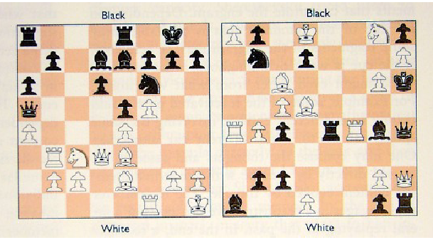
Dubina obrade informacija - primer
Šahisti dobro pamte raspored figura iz stvarne šahovske partije.
Raspored nasumično razmeštenih figura teško uče i loše pamte zato što nema smisla.

Slide 19
Kraj

